Slide 1


Развитие Творческого Воображения (РТВ)
Рубина Наталия Викторовна
Москва, 31 января 2020 года
http://triz-summit.ru

Slide 2
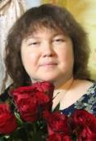
Преподаватель
Рубина Наталия Викторовна
Участники семинара
Преподаватель-методист по ТРИЗ
Мастер ТРИЗ
Руководитель проекта «Кубок ТРИЗ Саммита»
Автор программ, методических материалов для педагогов и учебных материалов для детей по курсам ТРИЗ
Башкова Т.Н.
Кассу Р.;
Кулаков А.В.;
Прокопенко М.Н.;
Сидоренко М.Ю.;
Харитонов А.С.;
Щедрин Н.А.

Slide 3
Цель лекции
Знакомство с курсом Развития Творческого Воображения (РТВ)
Практика применения методов РТВ
(Метод «Золотой рыбки», Метод «Снежного кома»)

Slide 4
Курс РТВ в системе Икар и Дедал
Аналогии. Перенос идей и решений
ММЧ
Перенос свойств
МФО
Морфологический анализ
Надсистема
Психологическая инерция
Эвроритм (4-х этажная схема фантазирования)
Антисистема
10. ИКР
11. Подсистема
12. Синектика, виды аналогий
13. Синтез сказок
14. Системный филогенез и онтогенез
15. Фантограмма
16. Приемы фантазирования
17. Система
18. Системный оператор
19. Элемент

Slide 5
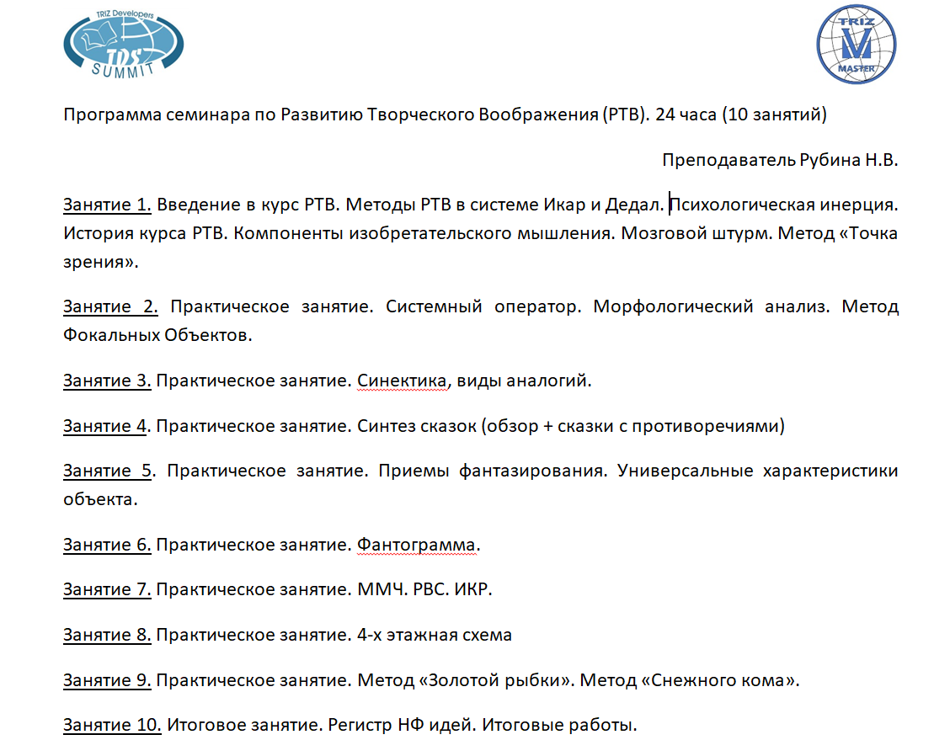
Программа курса Развития Творческого Воображения

Slide 6
ДОМАШНЕЕ ЗАДАНИЕ
Выберите конкретную фантастическую идею, придуманную вами для вашего объекта. Развейте идею с помощью 4-х этажной схемы.
Проверьте есть ли что-то похожее в известных фантастических произведениях.

Slide 7
Разминка
Игра «Черный ящик». Это разновидность игры «Да-нетки». Ведущий загадывает предмет, который находится в «Черном ящике», представляя очень короткую характеристику этого предмета.

Slide 8
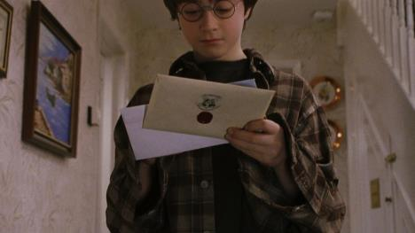
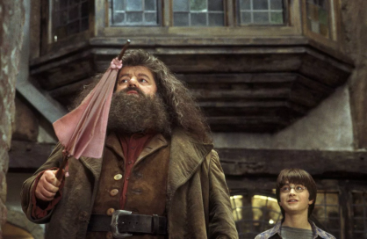
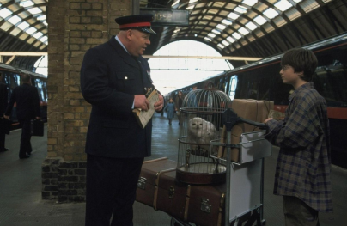
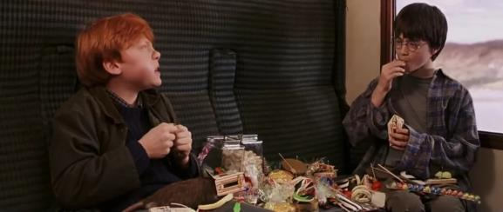
Метод «Золотой рыбки»
Как попасть в Хогвардс?
Получить письмо с приглашением для обучения в особенной школе
Приобрести необходимые пособия и принадлежности в сопровождении представителя особенной школы
В назначенное время прибыть на вокзал
Найти нужную платформу
Занять свое место в купе

Slide 9

Метод «Золотой рыбки»
Алгоритм работы
1. Выбрать для рассмотрения описание, содержащее одну или несколько фантастических ситуаций
4. Оставшийся необъясненным фантастический остаток представляет собой задачу, которую можно решить с использованием методов ТРИЗ
2. Выбрать одну фантастическую ситуацию (ФС1) – конкретную проблему, которая в имеющемся описании решена неизвестным способом, или некий феномен, причина которого непонятна
3. Выделить в ФС1 реальную часть Р1 и отделить от ее от ФС1, т.е. перейти к новой фантастической ситуации: ФС1 – Р1 = ФС2. Последовательно снимать слои реальности до полного реалистичного объяснения ситуации или до получения необъяснимого остатка.

Slide 10

Метод «Золотой рыбки»
Пустил стрелу Иван-царевич – полетела его стрела прямо в топкое болото, и подняла ее лягушка-квакушка… Долго не мог Иван-царевич найти свою стрелу. Два дня ходил он по лесам и по горам, а на третий день зашел в топкое болото. Смотрит – сидит там лягушка-квакушка, его стрелу держит. Иван-царевич хотел было бежать и отступиться от своей находки, а лягушка и говорит: «Ква-ква, Иван-царевич! Поди ко мне, бери свою стрелу, а меня возьми замуж».

Slide 11
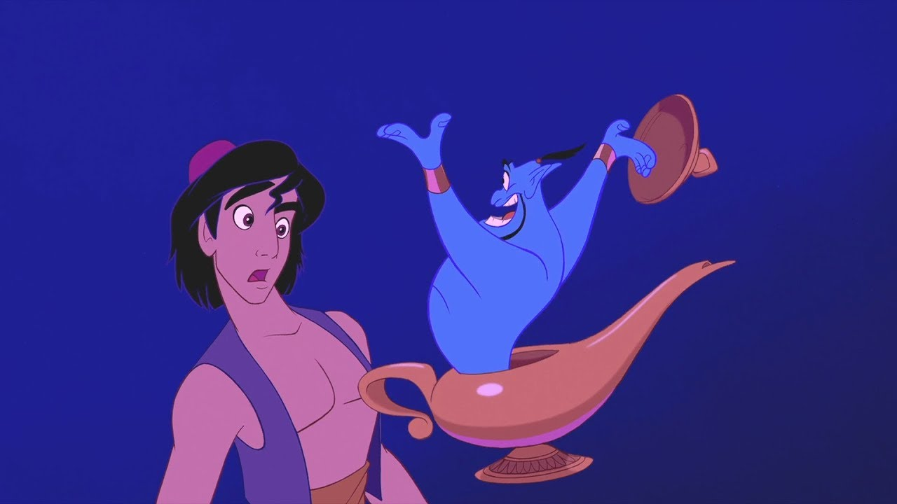
Метод «Золотой рыбки»
Бедный арабский юноша Аладдин взял старую медную лампу, потер ее, раздался хлопок и … перед ним возник могущественный джинн.

Slide 12
Метод «Золотой рыбки»
Задача. Необходимо предложить способ измерения глубины реки с самолета. Представим задачу в виде фантастической ситуации (Ф): глубина реки с самолета измерена.

Slide 13
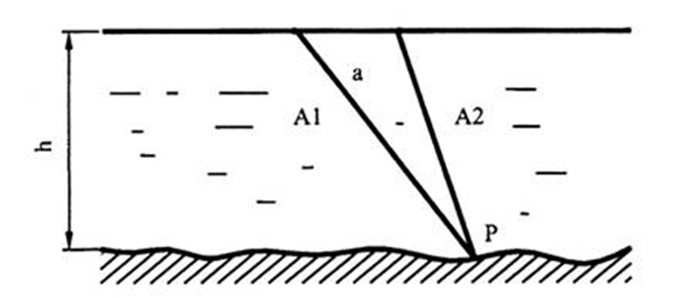
Метод «Золотой рыбки»
Р1 — измерение глубины реки. Но с самолета это можно сделать при помощи груза на веревке.
Ф1 — измерение с самолета.
Р2 — с самолета можно измерить какой-либо видимый горизонтальный размер, длину чего-нибудь.
Известны три стороны. Ф2 — превращение глубины реки в какой-либо видимый горизонтальный размер. Однако в этом, собственно говоря, нет ничего фантастического.
Исчислением размеров занимается тригонометрия. Если сбросить с самолета груз Р с двумя буйками, закрепленными веревками известной длины А1 и А2, то, определив с самолета расстояние между буйками а, можно найти глубину реки, как высоту треугольника, у которого известны три стороны

Slide 14
Метод «Снежного кома»
Выбрать исходную ситуацию или исходный объект (прототип)
Ситуацию ФС2 поместить в новые реальные условия Р2 и получить фантастический результат ФС3 = ФС2 + Р2
Произвести исходное изменение прототипа, т.е. допустить, что идея уже реализована. Тем самым получить фантастическую ситуацию ФС1
Сформулируйте исходную (фантастическую) идею, связанную с прототипом
Ввести измененный прототип ФС1 в реальные жизненные условия Р1 и получить новую фантастическую ситуацию ФС2 = ФС1+Р1
Шаг за шагом рассматривать последствия полученных изменений реальности, переходя от одной области действительности к другой.

Slide 15
Метод «Снежного кома»
РЕКОМЕНДУЕМЫЕ ДЛЯ РАССМОТРЕНИЯ ОБЛАСТИ ДЕЙСТВИТЕЛЬНОСТИ
Жилище человека. Дом, квартира, мебель, комнаты, ванна, поведение людей в быту и т.д.
Потребности. Одежда, обувь, питание, сон и т.д.
Общественная жизнь. Способы общения людей. Средства массовой информации. Средства управления людьми. Система образования. Система здравоохранения.
Семья. Отношения между супругами, детьми, родителями и пр. как люди знакомятся, как люди прощаются и т.д.
Отношения на работе. Профессия, рабочая обстановка, трудовые операции.
Экономика. Промышленность. Сельское хозяйство. Торговля. Транспорт. Связь.
Политика. Геополитическая ситуация. Правительство, парламент, партии, выборы и т.д.
Оружие и войны.
Искусство, культура, спорт. Как люди проводят досуг – хобби, развлечения.
Природа. Экология. Животный и растительный мир.
Планетарные явления. Погода. Климат. Катаклизмы.

Slide 16
Метод «Снежного кома»
Изобрели очки, в которых изображение человека меняется, если он врет
В качестве пищи используются «таблетки», коктейли с питательными веществами
Все люди на Земле говорят на одном языке
Для перемещения используются индивидуальные капсулы с программным управлением
Все дети обучаются индивидуально

Slide 17
Итоговый проект
Выберите новый объект для преобразования. Используйте один или несколько изученных на занятиях методов РТВ для подготовки итоговой работы.
Вы можете поставить перед собой разные цели: придумать новый (несколько вариантов) продукт; спрогнозировать появление нового устройства, технологии; написать фантастический рассказ; подготовить комикс, сюжет (раскадровку) для фантастического фильма, сказки и т.д.

Slide 18


Notes:
18

